Slide 1
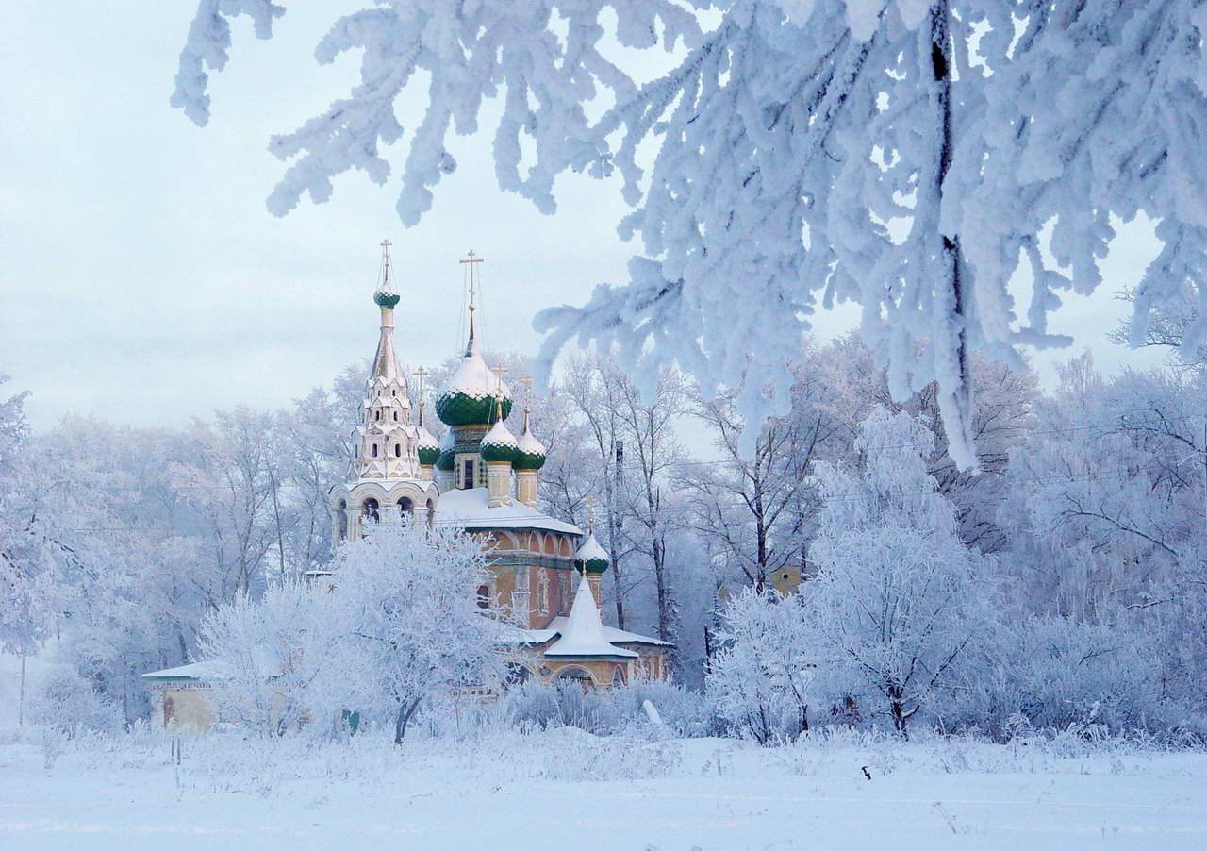
Крещение Господне

Slide 2
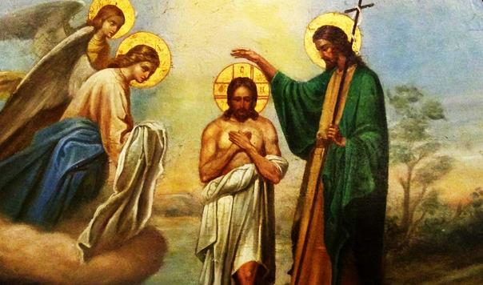
Этот праздник установлен в память Крещения Иисуса Христа Иоанном Крестителем в реке Иордан.
Когда Иисусу Христу исполнилось тридцать лет, он пришел на реку Иордан к Иоанну Крестителю, чтобы принять от него крещение.

Slide 3
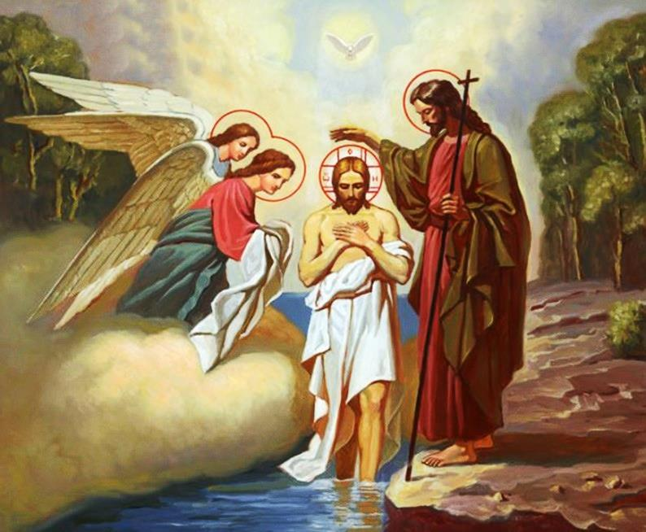
Праздник Крещения Господня называется также «Богоявлением» потому что при крещении было явление Святой Троицы: над Богом Сыном явился Дух Святой в виде голубя и с небес раздался голос Бога Отца.

Slide 4
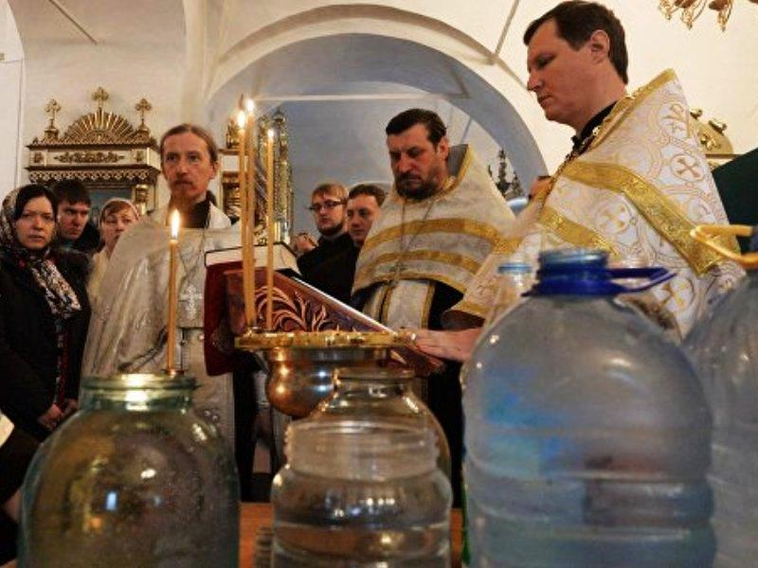
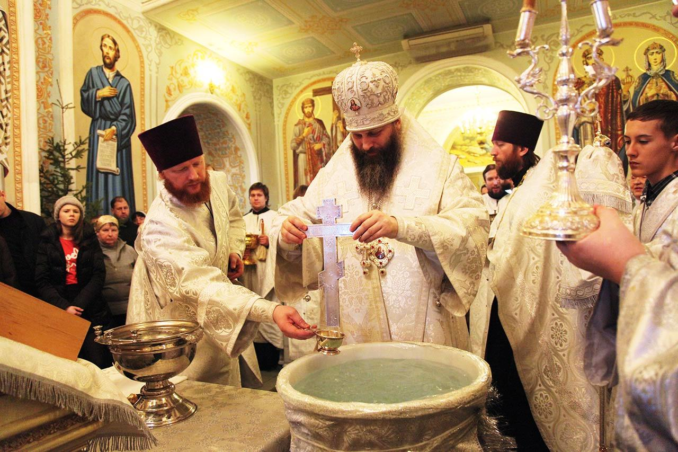
Главное событие Крещения — освящение воды во всех храмах. В этот день вода приобретает чудодейственную силу, она излечивает от заболеваний тело и очищает душу.
Христиане используют крещенскую воду для лечения от болезней, очищения жилища, защиты от неприятностей и злых сил.

Slide 5
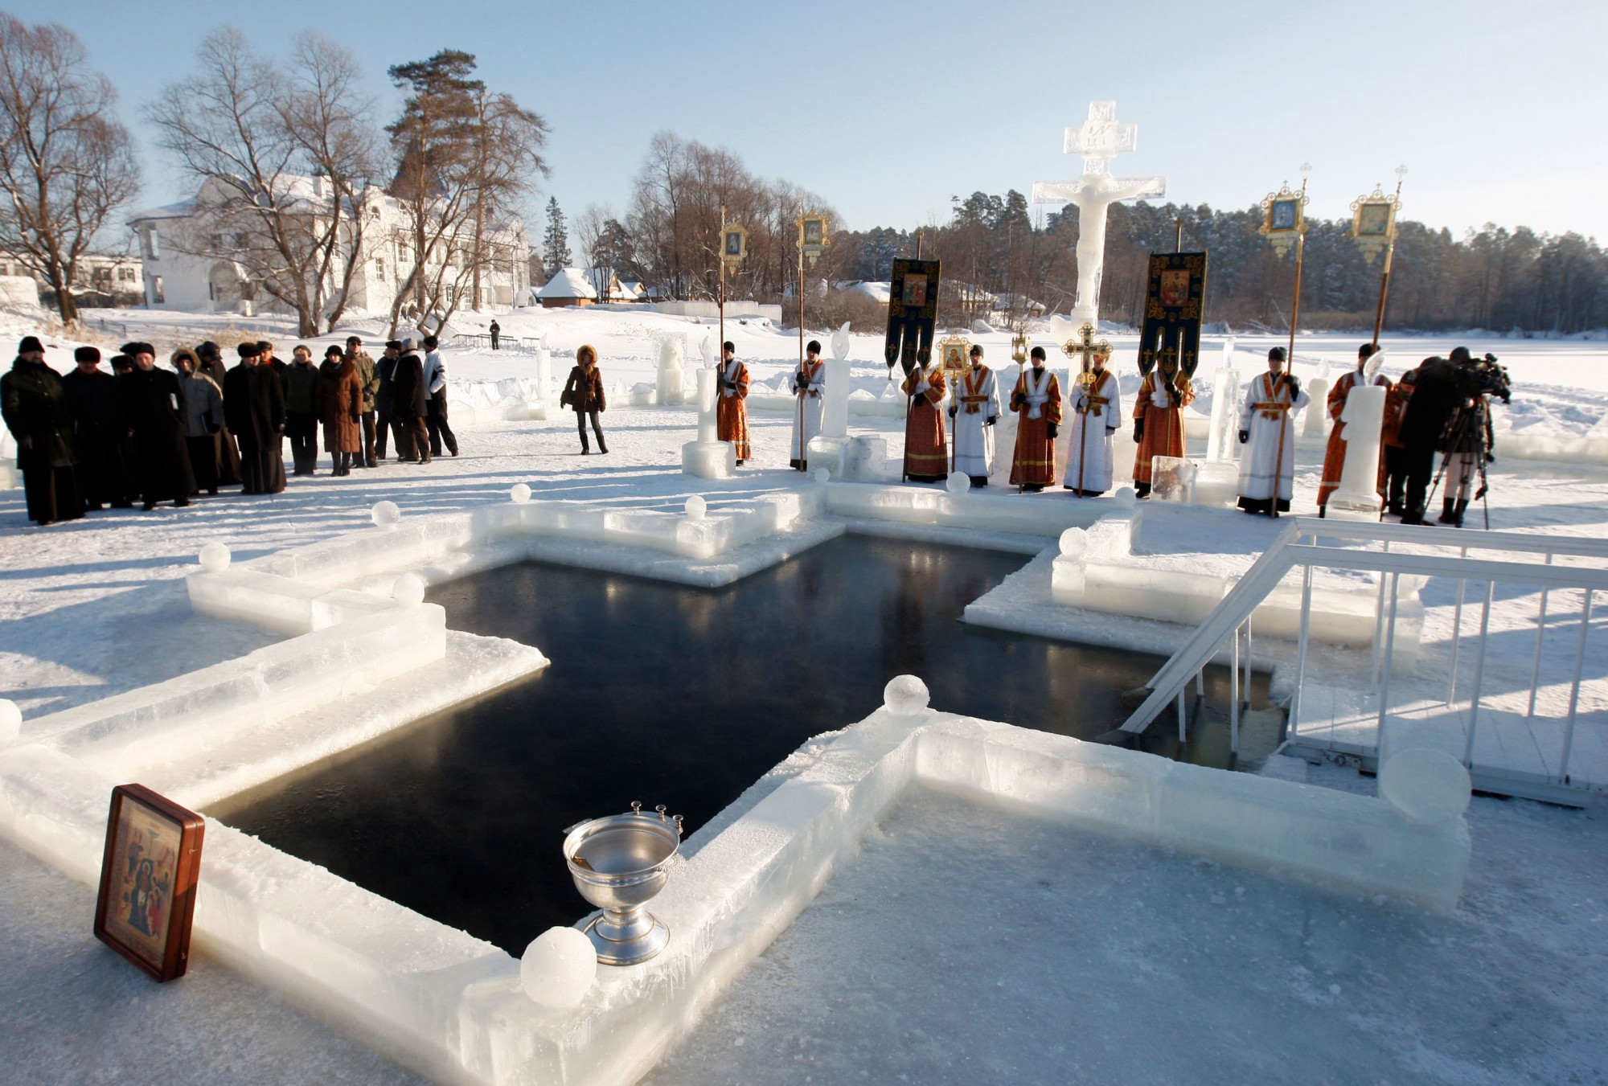
Традиционно верующие совершают трехкратное погружение в воду, символизирующее смерть Христа и приобщение к его воскрешению.
В водоемах, покрытых январским льдом, вырубают проруби в форме крестов, такие купальни принято называть «иорданью».

Slide 6
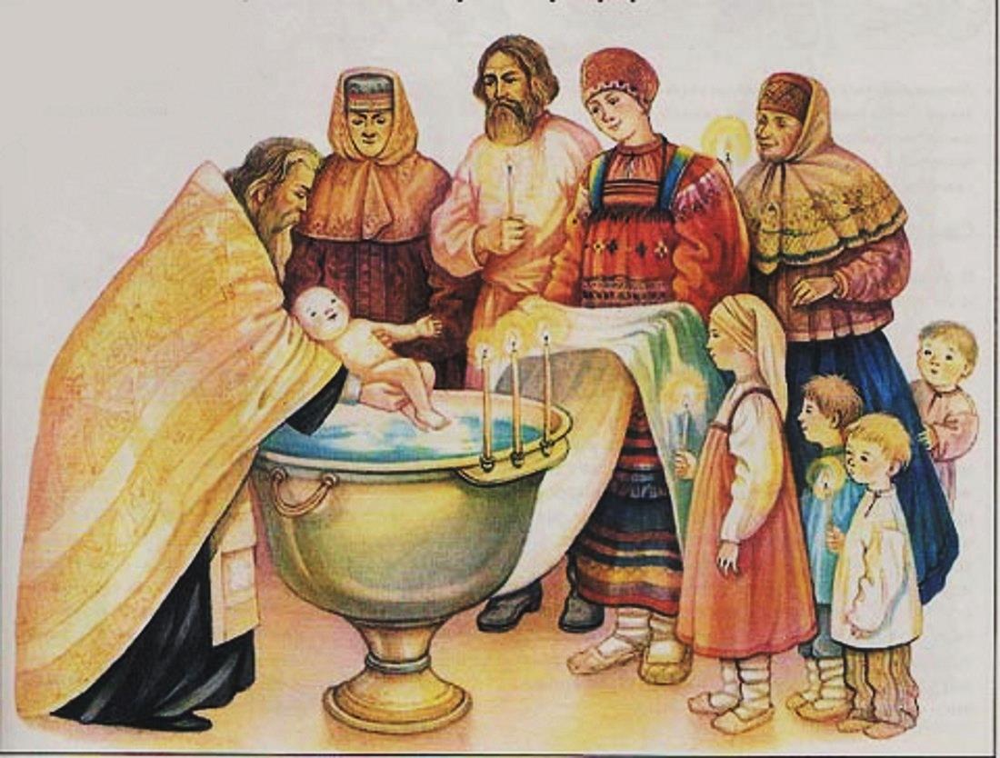
Своим крещением Иисус Христос установил таинство Крещения.
Самое первое таинство которое вводит человека в Церковь

Slide 7
Синквейн
1. Крещение
2. православный, светлый, радостный
3. прощать грехи, очищать душу, верить
4. Иоанн Креститель крестил Иисуса
5. Богоявление

